Slide 1
디지털 영상처리
9주차(6.6 ~6.9)
일시 | 2022년 05월 13일

Slide 2
CONTENTS
01
02
스무딩 / 샤프닝
컬러 영상 분할
03
04
컬러 영상 노이즈
컬러 영상 압축

Slide 3
01
스무딩 / 샤프닝

Slide 4
그레이 영상 스무딩
필터링 마스크의 계수들이 같은 값을 갖는 공간 필터가 영상 위로
이동함에 따라 각 화소는 마스크에 의해 이웃 화소들의 평균값으로 교체된다.
스무딩 / 샤프닝
컬러 영상 스무딩
차이점
컬러와 그레이 스무딩의 주요 차이점은 스칼라 값 대신에 성분 벡터를 다룬다는 점이다.

Slide 5
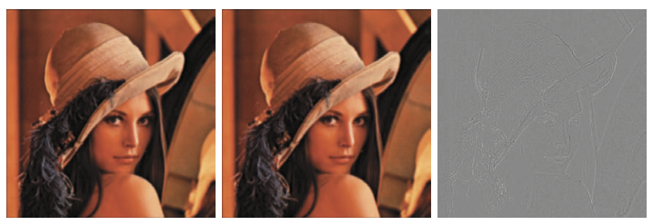
처리 방법
이웃 평균화에 의해 평면 단위로 하여금 독립적으로 수행하거나 RGB 컬러 벡터를 이용해서
평균화를 할 수 있으며, 두 결과는 같다.
스무딩 / 샤프닝
HSI 모델
HSI 모델로 처리하는 경우 밝기 성분(I)만을 스무딩하는 것이 더 효율적일 수 있다.
컬러 영상 스무딩

Slide 6
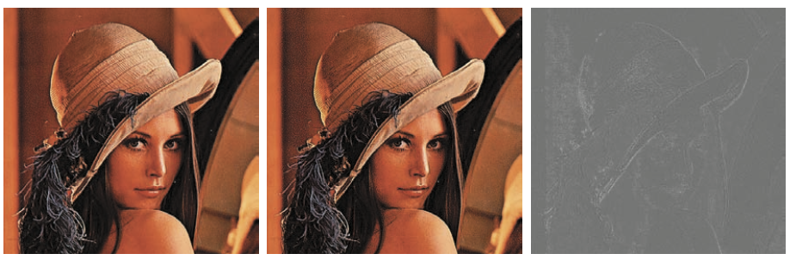
Laplacian
각 성분의 Laplacian을 독립적으로 계산하여 True color 영상의 Laplacian을 계산할 수 있다.
RGB 모델
각 성분들의 처리 결과의 합으로 샤프닝 영상을 만든다.
스무딩 / 샤프닝
HSI 모델
컬러 영상 샤프닝
밝기 성분의 Laplacian을 바뀌지 않은 색상과 채도 성분들과 결합해서 만들 수 있다.
I 성분만 샤프닝한 결과

Slide 7
02
컬러 영상 분할

Slide 8
컬러 영상 분할
분할(Segmentation)
정의
영상을 영역들로 나누는 프로세스

Slide 9
컬러 표현의 편의성
개별 평면들에서 분할이 수행되기를 원하면 컬러가 편리하게 표현되는 HSI 공간이 좋다.
컬러 영상 분할
채도
HSI 공간
보통, 색상 영역상에서 관심 영역들을 더욱 분리시키기 위해서 마스킹 영상으로 사용된다.
밝기
밝기 영상은 컬러 정보를 갖지 않으므로, 컬러 영상의 분할에 덜 사용된다.

Slide 10
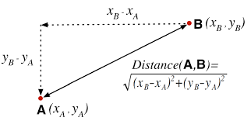
HSI와 결과 차이
분할은 일반적으로 직관적인 HSI 보다 RGB 컬러 벡터를 사용해서 더 나은 결과를 얻을 수 있다.
유사성의 척도
비교를 수행하기 위한 가장 간단한 척도 중 하나는 Euclid 거리이다.
컬러 영상 분할
RGB 벡터 공간
비교 방법
관심 컬러들을 대표하는 샘플 컬러 점들의 평균 컬러를 RGB 벡터 a, 임의의 점을 z라고 할 때,
z와 a간의 거리가 문턱치 미만이면 유사하다고 한다.

Slide 11
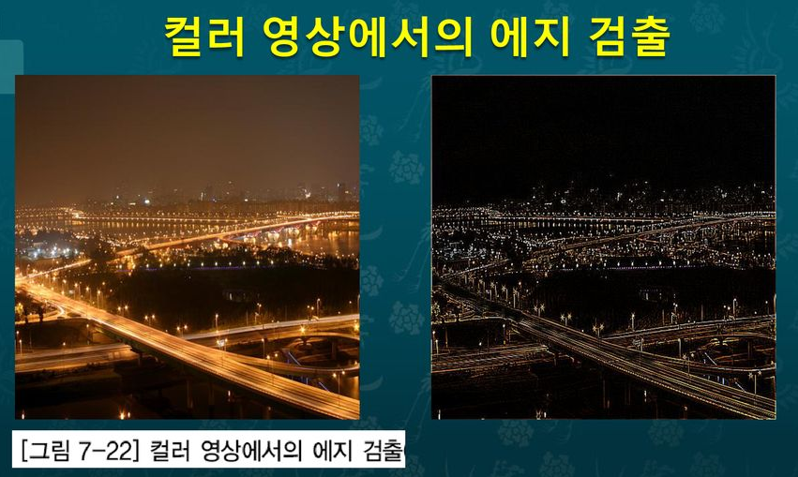
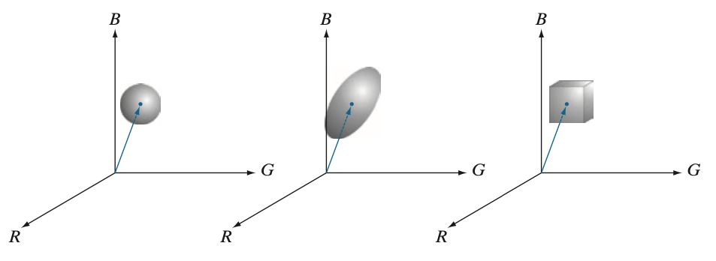
구 모양
문턱치 미만인 점들의 위치는 RGB 공간에서 속이 꽉 찬 구를 형성한다.
구에 포함된 점들은 지정 컬러 기준을 충족하며, 바깥 점들은 그렇지 않다.
바운딩 박스
컬러 영상 분할
구 모양은 계산 비용이 높을 수 있어서 절충안으로 계산이 간단한 바운딩 박스를 사용한다.
임의의 점이 박스 표면이나 내부에 있는지를 Euclid 거리로 측정하여 분할한다.
RGB 벡터 공간
이를 기준으로 이진 영상을 만들 수 있다.

Slide 12
03
컬러 영상 노이즈

Slide 13
컬러 영상의 노이즈
각 컬러 채널에 대해 같은 특성을 가지나, 컬러 채널들이 노이즈에 대해
다르게 영향을 받을 수 있다.
컬러 영상 노이즈
정의
원인
특정 채널 전자회로가 제대로 작동하지 않을 때
컬러 채널 각각에서 받을 수 있는 조명의 상대적 세기의 차이

Slide 14
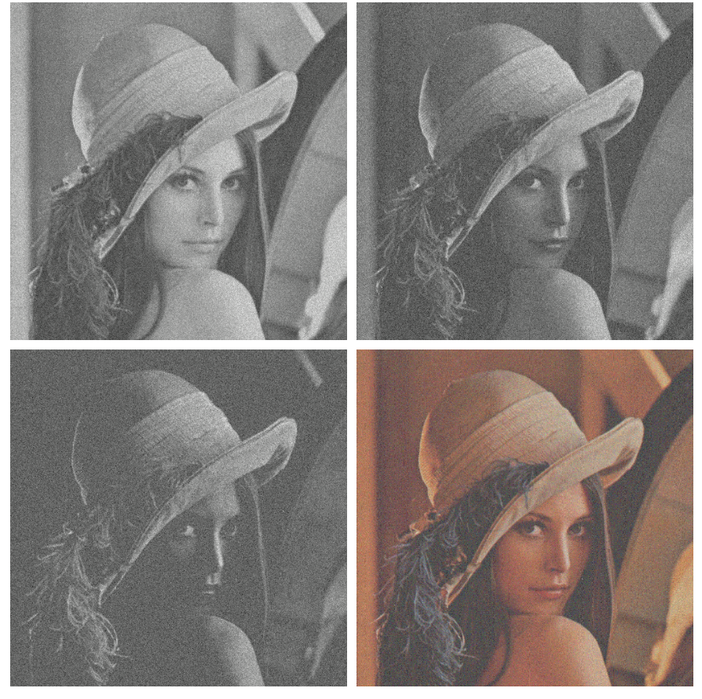
예시
CCD 카메라의 적색 (거부) 필터의 사용은 적색 센서의 받는 조명의 세기를 줄인다.
조명 레벨이 낮을 수록 노이즈가 많이 낀다.
R, 8-bit
G, 8-bit
컬러 영상 노이즈
정의
B, 8-bit

Slide 15
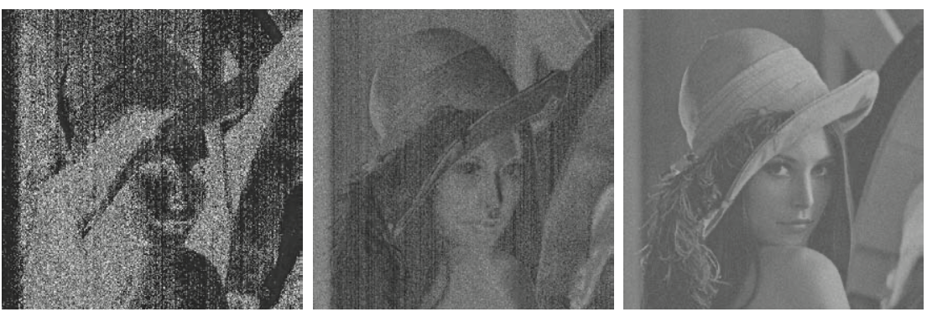
HSV(HSI)
HSV 성분 모두 RGB 각 성분을 통해서 계산되기에 RGB 중 하나의 성분이라도
노이즈가 껴있다면 전환할 때, HSV 모든 채널로 노이즈가 전파된다.
밝기
컬러 영상 노이즈
RGB 채널의 평균이기 때문에 RGB 각 성분(HSV의 색상과 채도)에
노이즈가 있더라도 비교적 부드럽다.
정의
Hue
Saturation
Value(Intensity)

Slide 16
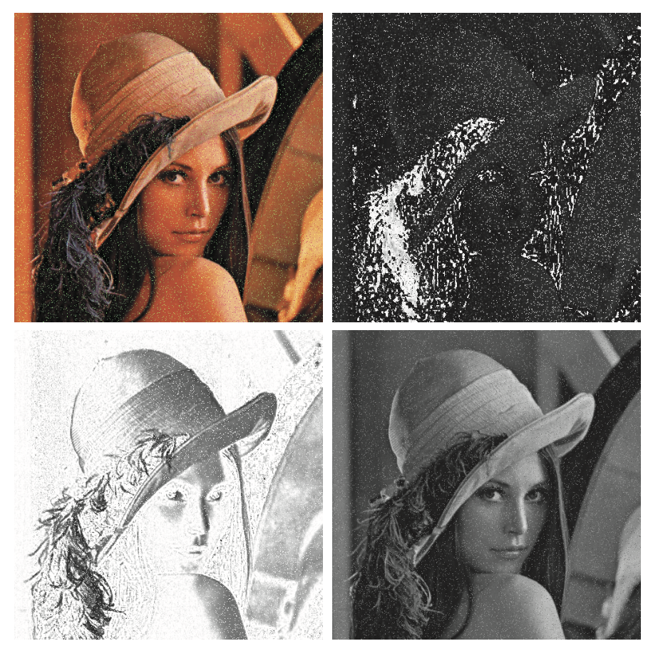
예시 2
RGB 중 G 성분에만 소금-후추 노이즈가 낀 영상을 HSV로 전환했을 때
Hue
컬러 영상 노이즈
정의
Saturation
Value(Intensity)

Slide 17
04
컬러 영상 압축

Slide 18
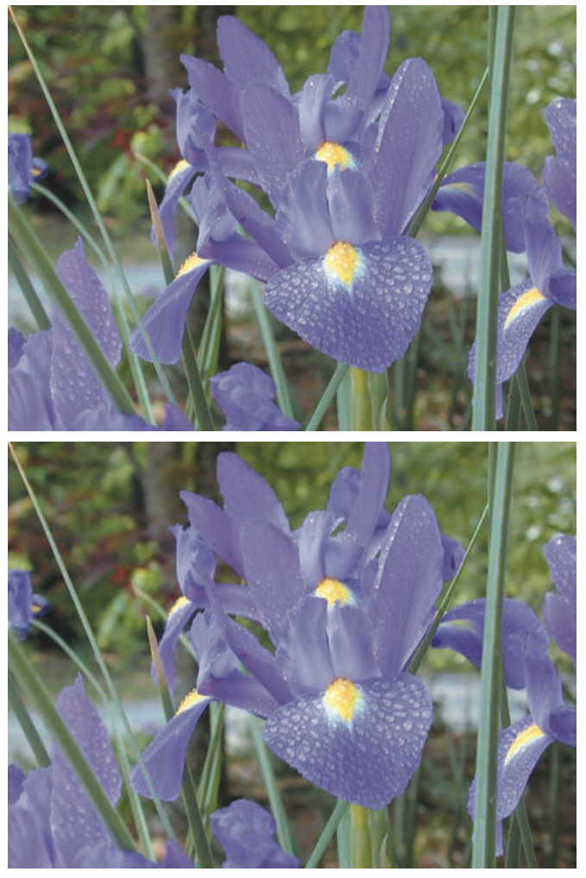
원본
사용처
컬러를 표현할 때는 그레이를 표현할 때의 3~4배의 비트 수가 필요하므로
컬러 영상의 저장 및 전송에서 중요하다.
컬러 영상 압축
압축 대상
정의
압축 대상인 데이터는 각 컬러의 화소 성분들이며, 컬러 정보가 전달되는 수단이다.
압축 후 해제
압축
중복 또는 무관한 데이터(불필요한 정보)를 줄이는 프로세스이다. 몇 초 안에 해결할 수 있다.

Slide 19
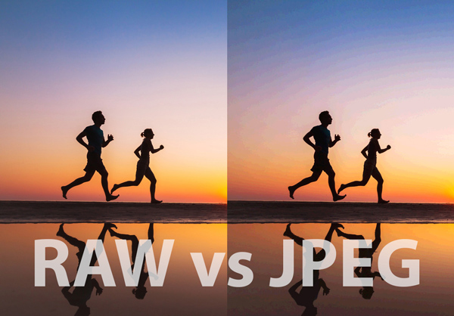
압축률 ↑ => 파일 크기 ↓ => 이미지 품질 ↓
손실
압축 전후 차이가 아예 없다면 무손실 압축, 차이가 있다면 손실 압축이라 한다.
압축 영상의 크기
컬러 영상 압축
압축된 영상이 바로 표시될 수는 없지만, 원래 영상의 데이터에 대해
1 데이터 비트(1저장비트)만을 담고 있다.
압축 해제
전송 속도
압축된 영상이 1분만에 전송된다면, 원래 영상은 거의 4시간이 소요된다.
JEPG
압축의 대표적 예시이며, 복구된 영상의 품질이 떨어진다.
이는 손실 압축 기법들의 특성이며, 압축 레벨을 바꾸면 나아질 수 있다.

Slide 20
THANK
YOU
일시 | 2022년 05월 13일

